Slide 1


PCS
PICKLEBALL COURT & COACH
BOOKING SYSTEM WITH AI INTEGRATION
Đặt sân, Coach và AI trong một nền tảng
Booking
Payment
AI Recommendation
Coach Matching
Realtime
Nhóm 6 · SE20A05
GVHD: Thầy HoangTV
Notes:
1

Slide 2
PCS
Problem & Solution
PCS xử lý trùng lịch, vận hành phân mảnh và ghép cặp bằng realtime + AI
Vấn đề thực tế
Giải pháp đề xuất
1. Double Booking
Đặt thủ công dễ gây trùng lịch.
2. Khó tìm Coach
Khó chọn đúng Coach theo nhu cầu.
3. Quản lý rời rạc
Lịch, doanh thu và hoàn tiền khó kiểm soát.
4. Khó ghép cặp
Người chơi đơn khó tìm bạn cùng trình độ.
1. Khóa giao dịch + giữ slot
Giữ slot 10 phút, chống double booking.
2. AI gợi ý Coach
Chấm điểm 0–100 theo mục tiêu và ngân sách.
3. Dashboard tập trung
Quản lý sân, Coach, doanh thu và hoàn tiền.
4. Player Matching AI
Ghép theo trình độ và thời gian rảnh.
→
Mục tiêu: Số hóa toàn bộ quy trình đặt sân Pickleball và nâng trải nghiệm người chơi bằng AI.
Notes:
2

Slide 3
PCS
User Actors & External Systems
5 nhóm người dùng · 4 hệ thống tích hợp · Quyền hạn rõ ràng
G
Guest
P
Player
C
Coach
S
Staff
A
Admin
Khách chưa đăng nhập
Tác nhân chính
Huấn luyện viên
Vận hành tại sân
Quản trị hệ thống
• Xem trang chủ & danh sách sân
• Đặt sân / Coach / Combo
• Quản lý hồ sơ & chứng chỉ
• Check-in Player tại sân
• Quản lý sân / Coach / promotion
• Xem hồ sơ Coach công khai
• Thanh toán online PayOS/MoMo
• Thiết lập lịch rảnh
• Xác nhận Coach đúng giờ
• Cấu hình giá & luật hoàn tiền
• Xem giá sân & Coach
• Hủy booking & yêu cầu hoàn
• Thiết lập giá dạy
• Theo dõi lịch sân
• Lập lịch bảo trì sân
• Xem lịch dạy & thu nhập
• Xử lý no-show
• Tìm sân theo ngày/giờ
• Check-in & đánh giá
• Báo cáo sự cố & bảo trì
• Doanh thu & AI Dashboard
• Nhận booking realtime
• Đăng ký tài khoản (UC-07)
• AI gợi ý Coach / lộ trình
• Phân quyền & Audit Log
• Không thể đặt sân/thanh toán
• Player Matching & tạo nhóm
• Hủy buổi theo BR-47
UC-01–07 · Chỉ xem
UC-08–37 · Main actor
UC-38–46 · Coaching & Income
UC-47–52 · On-site operations
UC-53–61 · Full system control
HỆ THỐNG NGOÀI
Payment Gateway
Email Service
Socket.IO Notification
AI Service · FastAPI
PayOS/MoMo · Webhook xác nhận
Xác nhận booking · nhắc trước 60 phút
Realtime < 5 giây
Coach Matching · Smart Scheduler · Roadmap AI
Notes:
3

Slide 4
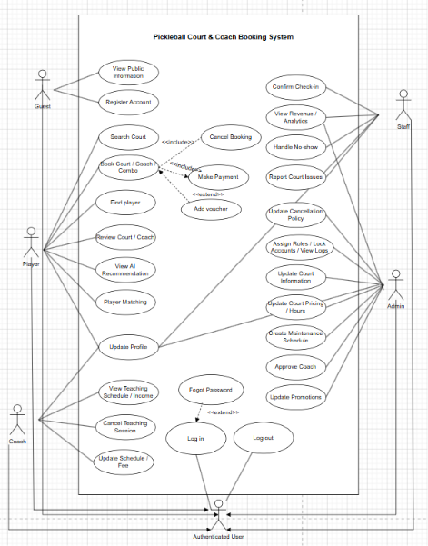
PCS
Overall Use Case Diagram
61 Use Case · 5 Actor · 4 hệ thống ngoài
UC
A
Use Case
Actor
I/E
Include / Extend
61
5
Nhóm tương tác
với hệ thống
Quan hệ Include/Extend
chính giữa các Use Case
Kịch bản nghiệp vụ
toàn hệ thống
Actor Note
Guest — khách chưa đăng nhập.
Player — đặt sân, thanh toán và ghép cặp.
Coach — quản lý lịch dạy và thu nhập.
Staff — vận hành, check-in và báo cáo.
Admin — quản trị hệ thống và dữ liệu.
Notes:
4

Slide 5
PCS
10 tính năng cốt lõi
Booking · Payment · AI · Vận hành
01
Xác thực tài khoản
02
Đặt sân realtime
Email OTP 2FA (theo thiết kế) và Google Sign-In.
Xem slot trống theo ngày/giờ và đặt online.
03
Đặt Coach
04
AI Recommendation
Lọc theo trình độ, giá và lịch rảnh.
Gợi ý Coach, lịch học và lộ trình huấn luyện.
05
Online Payment
06
Chống double booking
Tạo QR, nhận kết quả và cập nhật booking.
Transaction Locking, giữ slot 10 phút.
07
Player Matching
08
AI Analytics
Ghép theo trình độ, PlayingRole và lịch rảnh.
Dự báo giờ cao điểm và đề xuất khuyến mãi.
09
Hủy & hoàn tiền
10
Coach hủy lịch
Áp dụng mức 100% / 70% / 0%.
Player được hoàn 100%; xử lý trong 24 giờ.
Notes:
5

Slide 6
PCS
System Architecture
Kiến trúc đa lớp · Realtime < 5 giây · AI Service chạy độc lập
UI
API
AI
DB
Frontend · ReactJS
Backend · Node.js + Next.js
AI Service · Python FastAPI
Database
SQL Server
Database Entities
EXTERNAL SERVICES
Users · Courts · Bookings · Payments · Reviews · Matching
Payment Gateway: PayOS/MoMo/VNPAY
Email Service · Socket.IO · AI Internal API
System Design
Multi-layer · Realtime < 5 giây · AI Service độc lập
Notes:
6

Slide 7
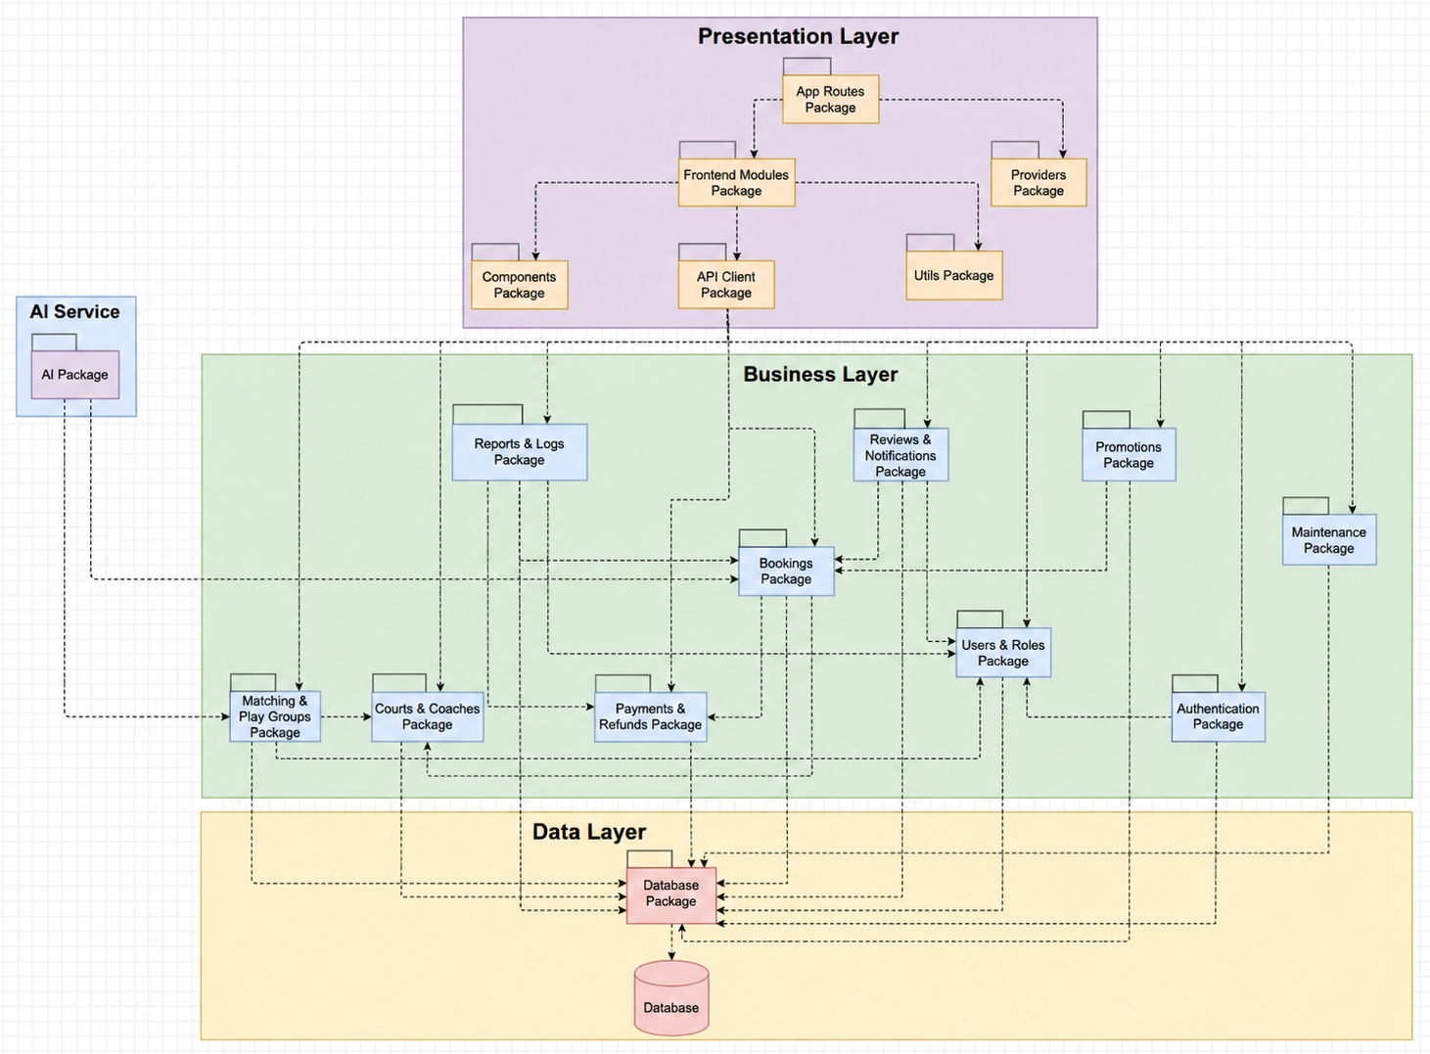
PCS
Package Diagram
Nghiệp vụ tách lớp rõ ràng; AI Service hoạt động độc lập
Presentation Layer
Giao diện, routing, shared components, providers và API client.
Business Layer
Auth; User & Role; Booking; Court & Coach; Payment & Refund; Matching; Promotion; Review & Notification; Maintenance; Report & Log.
Data Layer
Quản lý kết nối và lưu trữ; mọi package nghiệp vụ truy cập qua Database Package.
AI Service
FastAPI độc lập, hỗ trợ matching, gợi ý Coach, lịch học và phân tích dữ liệu.
Notes:
7

Slide 8
PCS
Class Diagram
4 nhóm lớp liên kết người dùng, sân, booking và matching
User & Role
Court & Maintenance
User · Role
Coach · CoachSchedule
Court · MaintenanceSchedule
Promotion
Booking & Payment
Player Matching
Booking · BookingDetail · Payment
Refund · Review
PlayerProfile · PlayGroup
PlayInvitation · PlayerMatch (AI Match Score)
Booking ↔ BookingDetail · Booking ↔ Payment (1–1) · User ↔ Coach (1–1) · PlayGroup ↔ GroupMember
Notes:
8

Slide 9
PCS
Database Design · SQL Server
19+ bảng chính · 4 nhóm · Soft Delete · Audit Log
Users & Roles
Courts & Coaches
User · Roles · UserRole
Tài khoản, trạng thái và phân quyền
Courts · CoachSchedules
MaintenanceSchedules
Booking, Payment & Reviews
Player Matching & System
Bookings · Payments · Refunds · Reviews
Theo dõi trạng thái giao dịch và đánh giá
PlayerProfiles · PlayGroups · PlayInvitations
Notifications · AuditLogs (lưu ≥ 1 năm)
Notes:
9

Slide 10
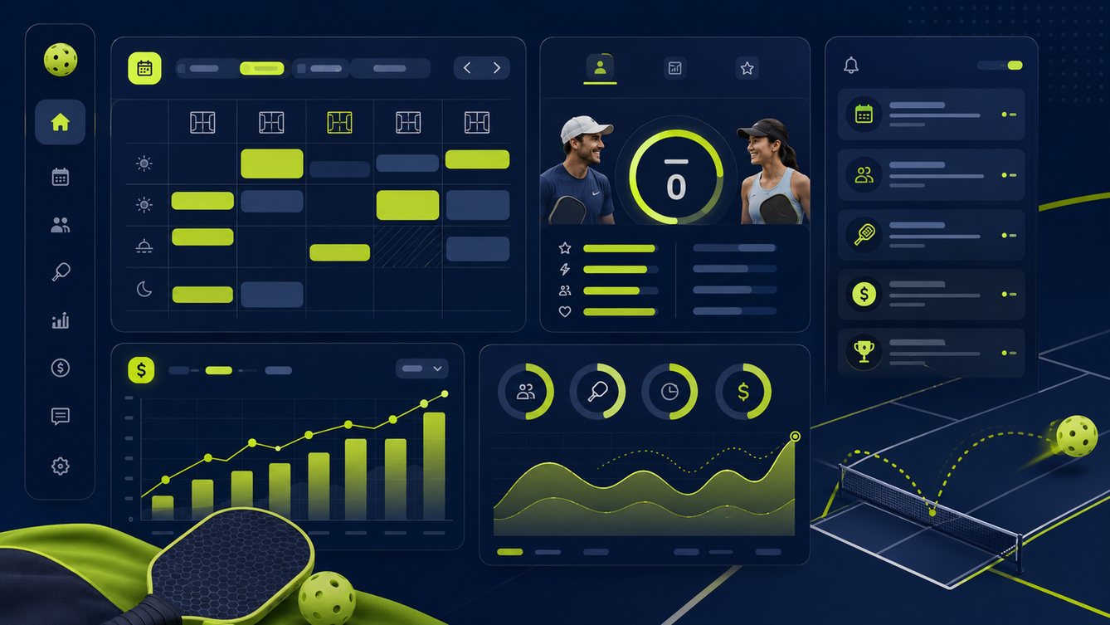
PCS
AI Technology · Python FastAPI
AI hỗ trợ ra quyết định · REST API nội bộ · Tự động fallback
AI Coach Recommendation
Smart Scheduler · Chatbot
Match Score 0–100 theo trình độ, mục tiêu, ngân sách và rating.
Tìm khung giờ phù hợp cho Player + Coach + Court.
Player Matching
AI Analytics · Admin
Ghép người chơi theo trình độ và thời gian rảnh.
Dự báo giờ cao điểm, tỷ lệ sử dụng sân và khuyến mãi.
Fallback
AI timeout > 5 giây → chuyển sang bộ lọc thường, không gián đoạn UX (BR-59).
Notes:
10

Slide 11
PCS
4 Main Business Flows
PCS · Booking, Tournament & AI
System Overview
PCS tự động hóa đặt sân, vận hành giải đấu và cá nhân hóa bằng AI.
System Goals
Main Users
• Tự động hóa booking và vận hành CLB.
• Chuyên nghiệp hóa tạo giải, nhánh đấu và lịch thi đấu.
• Nâng trải nghiệm bằng AI personalization.
Player / Guest
Coach
Người chơi
Huấn luyện
Staff
Admin
Vận hành sân
Quản trị
Booking & Refund → Tournament → AI Personalization → Operations & Analytics
Notes:
12

Slide 12
PCS
Flow 1: Booking, Payment & Refund
Booking chỉ được xác nhận sau Webhook/IPN hợp lệ
01
02
03
04
05
Check Available Slots
Create Draft Booking
Online Payment
Cancel & Refund
Check-in & Settlement
Player lọc ngày; xanh là trống, đỏ là bận.
Chọn giờ, nhập thông tin → PendingPayment.
Quét QR PayOS/MoMo; webhook hợp lệ → Confirmed.
Giải phóng slot và tự tạo Refund Request.
Staff check-in; Admin duyệt → Refunded.
Automation
Business Status
User Roles
Slot cập nhật realtime
Webhook/IPN xác thực payment
Email gửi sau Confirmed
Hủy booking trả slot về trạng thái trống
Draft → PendingPayment → Confirmed
Cancellation → Refund Request → Refunded
Player đặt, trả tiền và yêu cầu hoàn.
Staff check-in. Admin duyệt hoàn tiền.
Check Slot → Create Booking → Pay Online → Confirm Booking → Check-in / Refund
Notes:
14

Slide 13
PCS
Player Matching Flow
Matching minh bạch bằng thang 100 và quy tắc chống spam
01
02
03
04
05
06
07
Hoàn thiện hồ sơ
Tìm người chơi rảnh
Tính Matching Score / 100
Xếp hạng & gợi ý
Gửi InviteToPlay + Email
Đối phương chấp nhận
Tự động tạo nhóm
Invite status: Pending → Accepted → Matched
Scoring Algorithm
Flow 2: Find Opponent Team
Anti-Spam Rules
Role 40% · Skill 25% · Experience 20% · Schedule 15%
Score = Role × 0.40 + Skill × 0.25 + Experience × 0.20 + Schedule × 0.15
• Nhóm có ≥ 2 active members
• Tính trung bình skill, experience, rating và shared free time
• Chọn ngày/giờ → đối thủ chấp nhận → gửi email hai đội
• Không mời lại người chưa phản hồi
• Nhóm dưới 2 người không được thách đấu
• Khung giờ hợp lệ: 05:00–23:00
• Kiểm tra lịch sử đã chơi cùng
Notes:
13

Slide 14
PCS
Flow 2: Tournament Life-Cycle
Vận hành trọn vòng đời, không trùng sân hoặc giờ
01
02
03
04
05
Create Tournament
Publish & Register
Close & Generate
Schedule Matches
Score & Complete
Admin tạo Draft, đặt thời gian đăng ký và thi đấu.
Chuyển Open; nội dung đôi cần đồng đội xác nhận.
Tạo Single Elimination, Round Robin hoặc Group Knockout.
Tự xếp sân và giờ trống, tránh conflict.
Nhập điểm; tự cập nhật kết quả và nhà vô địch.
Tournament & Division
Bracket & Schedule
Match Progress
Mỗi Division cấu hình fee, DUPR limit, age group và format; ví dụ Men’s Singles, Mixed Doubles.
Single Elimination hỗ trợ BYE; Round Robin tạo vòng bảng; Group Knockout kết hợp vòng bảng và loại trực tiếp.
Draft → Open → RegistrationClosed → Ongoing → Completed. Hệ thống cập nhật winner hoặc points/standings.
Create Tournament → Open Registration → Generate Bracket → Schedule Matches → Report Score → Completed
Notes:
15

Slide 15
PCS
Flow 3: AI-Driven Personalization
Cá nhân hóa booking, Coach và đối thủ; vẫn chạy khi mất kết nối AI
AI Booking Chatbot
AI Coach Recommender
Hiểu ngôn ngữ tự nhiên, trích ngày/giờ/loại sân và gọi API kiểm tra slot.
Ví dụ: “Đặt sân đơn ngày mai lúc 17:00.”
Gemini so khớp nhu cầu người chơi với hồ sơ/phong cách dạy của Coach và xếp hạng bằng AI Match Score.
AI Player Matchmaking
AI Fallback Local Scoring
Phân tích lối chơi, mục tiêu, Elo và lịch rảnh để gợi ý đối thủ/đồng đội phù hợp.
Khi AI API mất kết nối, Backend dùng Keyword Overlap; recommendation vẫn hoạt động.
AI Match Score
AI Goal
45% thông tin cứng · 30% khớp ý nghĩa AI · 15% cùng thời gian rảnh · 10% độ tin cậy
Hiểu nhu cầu → chấm điểm → gợi ý nhanh → fallback khi AI lỗi
User Input → AI Understanding → Match Score → Recommendation → Fallback

Slide 16
PCS
Flow 4: Operations & Analytics
Một dashboard nối vận hành hằng ngày với quyết định doanh thu
1. Staff Dashboard
2. AI Promotion Forecast
3. Analytics Board
Theo dõi booking hôm nay, check-in nhanh, ghi nhận sự cố sân và lịch bảo trì.
Phân tích khung giờ ít khách, đề xuất voucher/khuyến mãi cá nhân hóa để tăng occupancy.
Tổng hợp doanh thu sân/Coach/giải đấu, tỷ lệ lấp đầy và người dùng mới.
Operation Value
Revenue Value
AI Value
Staff/Admin quản lý booking, check-in, sự cố và bảo trì trên một hệ thống.
Theo dõi doanh thu, occupancy và hiệu quả promotion.
Hỗ trợ recommendation, promotion và quyết định dựa trên dữ liệu.
Daily Operations → Incident Report → AI Promotion → Revenue Dashboard → Admin Decision

Slide 17
PCS
Control, Checking & Benefits
AI chỉ đề xuất; luật nghiệp vụ và Admin kiểm soát quyết định
Validation Constraint
Model Auditing
Fallback & Safe
Voucher AI phải đúng TargetDate, TargetHourStart/End và đúng sân; không áp dụng giờ cao điểm.
Cron job so dự báo hôm qua với booking thực tế, tính MAE và dùng kết quả để chỉnh threshold/base price.
Gemini lỗi → dùng backup text sau 5 giây. AI chỉ phân tích/đề xuất; Admin quyết định cuối.
Lợi ích cho CLB
Dynamic Pricing
Save Time
Safe Management
Tiềm năng điều chỉnh giá theo demand để tối ưu doanh thu.
Giảm kiểm tra Excel và soạn nội dung thủ công.
Duyệt một nút, đặt lịch kích hoạt và thêm luật chống lạm dụng.
AI dùng dữ liệu booking để đề xuất đúng ưu đãi, đúng khách hàng, đúng thời điểm và theo dõi kết quả.
Notes:
17

Slide 18
PCS
Security & API Architecture
JWT · RBAC · bcrypt · OTP 2FA · HTTPS/TLS · Audit Log
Auth & RBAC
• JWT hết hạn sau 24 giờ
• 5 vai trò: Guest / Player / Coach / Staff / Admin
• bcrypt cost ≥ 12
• Khóa tài khoản sau 5 lần sai (BR-06)
OTP 2FA
• Mã 6 số, hiệu lực 5 phút
• Dùng khi đăng ký, đổi mật khẩu, thiết bị lạ
• Sai tối đa 3 lần → gửi lại mã
• Hiện ở mức thiết kế
Payment Security
• Không lưu dữ liệu thẻ/ví
• Webhook xác thực chữ ký (BR-68)
• Chỉ cập nhật Paid khi webhook hợp lệ
• HTTPS/TLS 1.2+ cho API và webhook
Audit & API
• Audit Log ≥ 1 năm
• System Log ≥ 90 ngày
• Soft Delete — không xóa cứng
• Chống SQL Injection/XSS
RESTful API · Node.js/Next.js | Internal AI API · FastAPI | Socket.IO realtime
Notes:
18

Slide 19
PCS
Demo Script
Demo theo hành trình người dùng, từ Guest đến Admin
D1
Guest View
UC-01~06
D2
Sign Up / Login
UC-07, 08
Trang chủ, danh sách sân, hồ sơ Coach công khai, bảng giá.
Tạo Player, minh họa email OTP theo thiết kế, đăng nhập JWT.
D3
Find & Book Court
UC-11~13, 16
D4
Combo Court + Coach
UC-15
Tìm realtime → giữ slot 10 phút → MoMo sandbox → Email.
Giữ đồng thời sân + Coach → thanh toán → thông báo hai bên.
D5
AI Recommendation
UC-23~25
D6
Player Matching
UC-26~37
Nhập mục tiêu → Match Score → Smart Scheduler → Roadmap 20 buổi.
Cập nhật hồ sơ → gợi ý → lời mời 48 giờ → tạo nhóm → đặt sân.
D7
Cancel & Refund
UC-17, 18
D8
Coach Dashboard
UC-41~46
Hủy → áp dụng 100% / 70% / 0% → xử lý hoàn tiền.
Lịch rảnh, giá dạy, thu nhập và hủy buổi học.
D9
Staff View
UC-48~52
D10
Admin Dashboard
UC-53~61
Check-in Player/Coach, no-show và báo cáo sân.
Sân, Coach, promotion, AI Analytics, doanh thu và log.
Chuẩn bị dữ liệu mẫu cho sân, Coach và từng vai trò; chỉ dùng sandbox payment.
Notes:
19

Slide 20
PCS
Summary & Future Plan
Thiết kế đã định hình; ưu tiên tiếp theo là đặc tả, OTP và khả năng mở rộng
Đã hoàn thành
Giới hạn hiện tại
Kế hoạch tương lai
SRS v2.1: 61 Use Cases, 94 Business Rules, Glossary
Thiết kế booking sân/Coach/Combo realtime
4 nhóm AI: Recommendation, Scheduler, Matching, Analytics
Luật hủy/hoàn tiền rõ ràng
JWT, RBAC, bcrypt, TLS, Audit Log
19+ bảng CSDL và Soft Delete
Chỉ hỗ trợ VND; chưa có Visa/PayPal
Chưa có native mobile app
OTP 2FA mới ở mức thiết kế
Một số UC chưa đủ Use Case Specification
CoachCancellations chưa xây dựng chính thức
Hoàn thiện OTP 2FA + biometric login
Ứng dụng Android/iOS
Visa/Mastercard, ZaloPay, PayPal
AR preview sân
AI Analytics: Dynamic Pricing, seasonal forecast
Mở rộng Tournament Management
Horizontal Scaling + Database Read Replica
61 Use Cases
94 Business Rules
19+ DB Tables
4 AI Features
5 Actor Types
Notes:
20

Slide 21

Q & A
Câu hỏi dự kiến từ Hội đồng
Transaction Locking
AI Fallback
Pessimistic hay Optimistic? Triển khai cụ thể ra sao?
Hệ thống xử lý thế nào khi AI Service timeout > 5 giây?
Matching Score Formula
SQL Server vs NoSQL
Trọng số các yếu tố được xác định thế nào?
Vì sao chọn SQL Server cho hệ thống realtime?
Refund Automation
Combo Conflict
Tự động hoàn toàn hay cần Admin duyệt?
Xử lý Coach/Sân trùng lịch trong Combo Booking thế nào?
Trân trọng cảm ơn Hội đồng đã lắng nghe!
Notes:
21

